Slide 1
CT 재검사 실태조사 결과보고
가톨릭대학교 서울성모병원
정승은

Slide 2
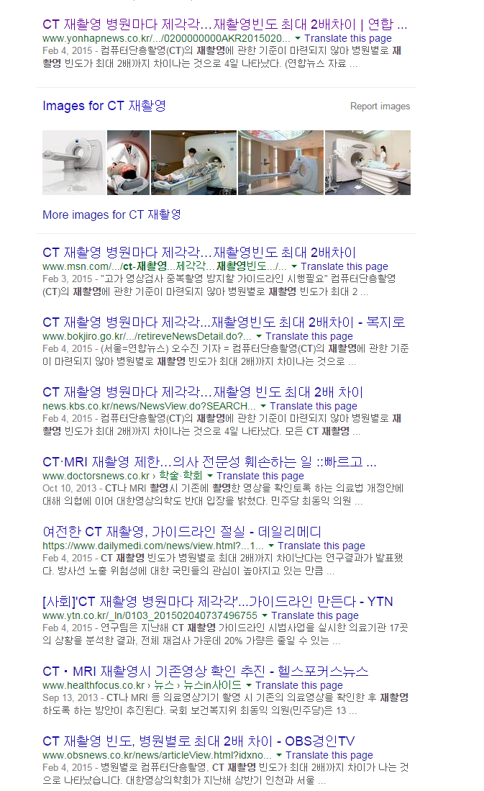
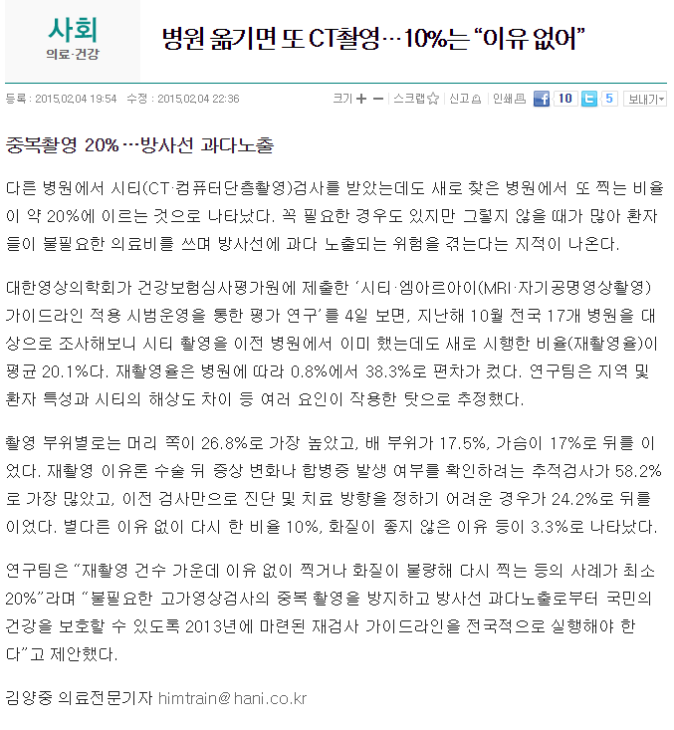

Slide 3
고가영상검사 적정관리 방안연구
2013
CT․MRI 재검사 가이드라인 적용 전 실태조사
2014
CT·MRI 가이드라인 적용 시범운영을 통한 평가 연구
2014

Slide 4
재검사의 정의
재검사는 같은 부위에 대해 영상검사를 1개월 내에 반복적으로 시행하는 행위를 말하며 검사의 종류가 같더라도 검사부위가 다르면 재검사가 아니지만 검사의 종류가 다르더라도 검사부위가 같으면 재검사의 범주에 포함된다.
무관검사
(unrelated
imaging)
추적검사
(follow-up
imaging)
중복검사
(duplicate
imaging)
추가검사
(supplementary imaging)
Neiman report. Repeat Medical imaging: A classification system for meaningful policy analysis and research, HPI Harvey L. Neiman Health Policy Institute, 2013
추가검사
필요한 추가검사(high value added supplementary imaging)
불필요한 추가검사(low value added supplementary imaging)

Slide 5
무관검사
추적검사
중복검사
추가검사
원 검사를 시행한 목적과 관련 없는 다른 목적으로 시행한 재검사를 말한다.
원 검사를 시행한 목적과 같은 질병에 대한 검사이지만 질병의 진행에 변화가 있다고 의사가 판단하거나 수술과 같은 치료개입 후 변화를 확인하기 위해 시행한 재검사를 말한다.
‘의도적 중복검사’와 ‘비의도적 중복검사’로 나눌 수 있다. 이 중 원 검사를 볼 수 있으나 원 검사와 같은 목적으로 시행하는 검사를 의도적 중복검사라고 한다. 의도적 중복검사는 허용 가능한 중복검사와 허용되지 않는 중복검사로 나눌 수 있으며 이 중 원 검사의 화질이 판독이 불가능할 정도로 나쁘거나 필요한 부위가 누락되는 등 원 검사 자체에 문제가 있는 경우 시행한 재검사를 ‘허용 가능한 중복검사’라고 정의하였다. 그 외의 의도적 중복검사는 허용되지 않는 중복검사이다. 이에 반해 원 검사가 있다는 사실을 인지하지 못하고 시행한 재검사는 비의도적 중복검사라고 하며 이는 본 연구의 시스템이 구축되면 저절로 해결할 수 있는 문제이다.
원 검사를 시행한 목적과 같은 검사이지만 원 검사만으로 정확한 판단을 내리기 어려운 경우 시행한 재검사를 ‘필요한 추가검사’라고 말하고, 이에 반해 추가검사를 통해 환자의 진단이 바뀌거나 치료방향이 바뀌지 않을 것이 예상되는데도 시행한 재검사를 ‘불필요한 추가검사’라고 말한다.

Slide 6
중복검사
의도적 중복검사(원 검사를 볼 수 있으나 원 검사와 같은 목적으로 시행하는 검사)
허용 가능한 중복검사
검사의 화질이 판독이 불가능할 정도로 나쁘거나 필요한 부위가 누락되는 등 원 검사 자체에 문제가 있는 경우
허용되지 않는
비의도적 중복검사(원 검사가 있다는 사실을 인지하지 못하고 시행한 재검사)

Slide 7
연구방법
① 시범운영 기관 선정 및 조사방법 교육
② 가이드라인 배포
③ 시범운영 기관별 재검사건 선정 및 사유 코딩(영상정보 및 진료기록부 검토)
④ 조사항목(검사부위, 상병, 진료과목 등)별, 가이드라인 배포 전·후 재검사 코딩 빈도․비율 분석
⑤ 가이드라인 배포 기관의 임상의사를 대상으로 설문조사
⑥ 시범운영 기관 결과 종합 분석

Slide 8
연구방법
가이드라인 배포 전 실태
2014년 8월 외부 의료기관에서 CT 검사영상을 가지고 와 PACS에 등록한 환자 → 촬영 후 1달 이내에 같은 부위에 CT를 재검사한 환자 선택 → 환자 chart를 이용한 재검사 이유 수집 및 코딩 → 이유에 대한 분류 및 분석
2. 가이드라인 배포 후 실태
2014년 10월 대상으로, 가이드라인 배포 전 실태와 동일한 방법으로 진행
3. 가이드라인 배포 전·후 결과를 각 의료기관별로 취합

Slide 9
CT 재검사 시범운영을 위한 조사항목
구 분 |  | 항 목
기본정보 | 요양기관 | 식별번호, 종별
 | 수진자 | 성별, 나이
 | 기타 | 주진료과
검사정보 | 원검사 | 촬영부위, 촬영일시, 촬영사유, 검사기관
 | 재검사 | 촬영부위, 촬영일시, 재검사 시기(1일, 1주 이내, 1-2주, 2-3주, 3주-1달), 재검사 사유(코드, 표3)
 | 기타 | 원검사와 재검사 촬영방법 비교 등

Slide 10
재검사 코드
코드 | 정 의 | 비 고
S1 | 원 검사만으로 진단 및 치료방향을 판단하기 곤란한 경우 | 꼭 필요한 추가검사 (Supplementary)
D1 | 화질불량 | 허용 가능한 중복검사 (Duplicate)
D2 | 검사부위 불충분
D3 | 기타 허용 가능한 중복검사
F1 | 수술이나 시술 후 합병증이 의심되거나 증상호전이 없는 경우 | 추적검사(Follow-up)
F2 | 수술여부와 관계없이 환자의 임상양상이 바뀌었다고 의사가 판단하는 경우
F3 | 기타 추적검사(CT로 환자의 상태를 확인하는 것이 환자에게 분명한 이득이 되는 경우)
U | 이유 없음 | 불필요한 재검사(Unnecessary/ unneeded exam)
X | 원 검사 시행목적과 관련 없는 다른 목적으로 시행 | 무관검사(Unrelated)

Slide 11
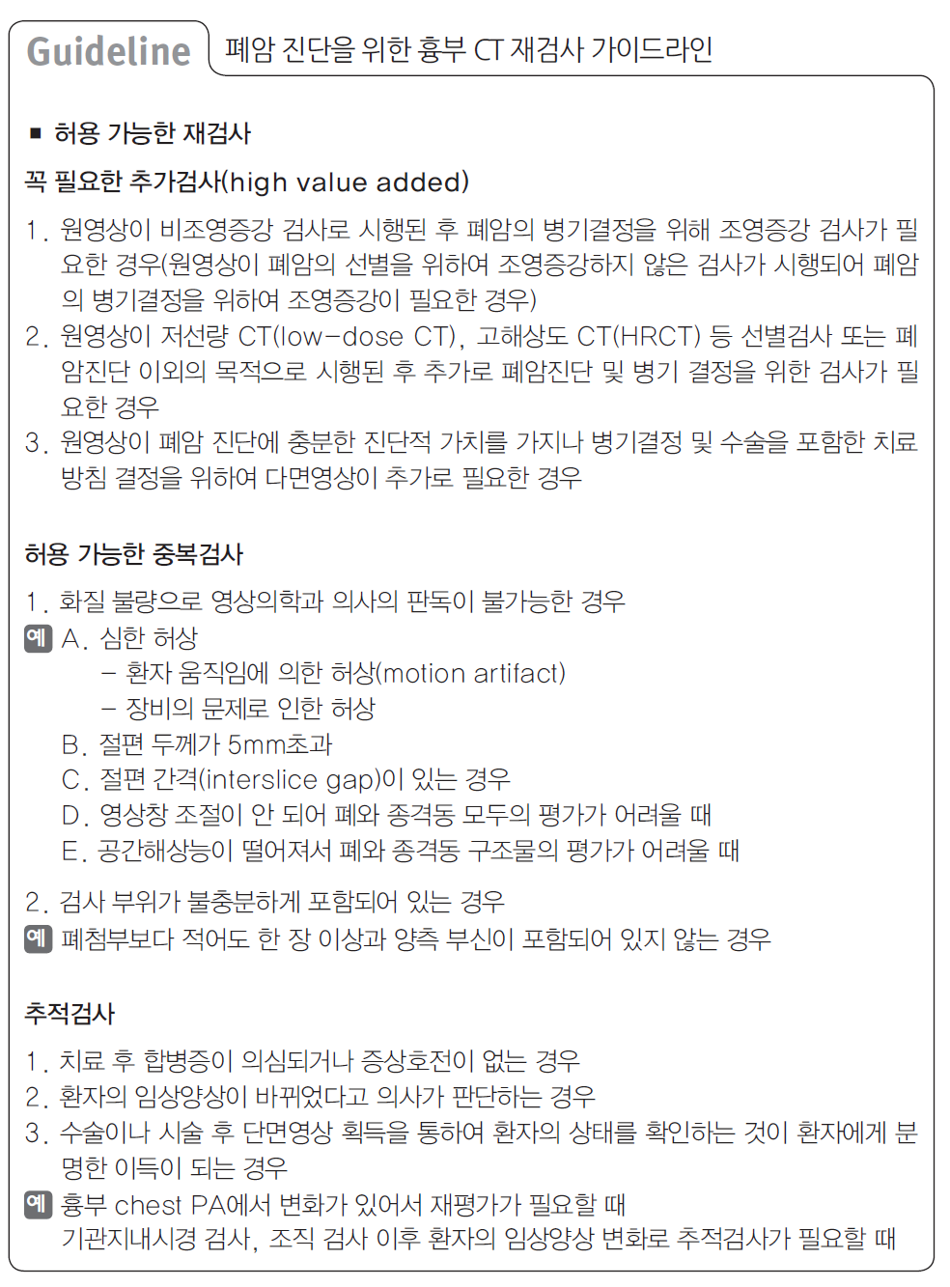
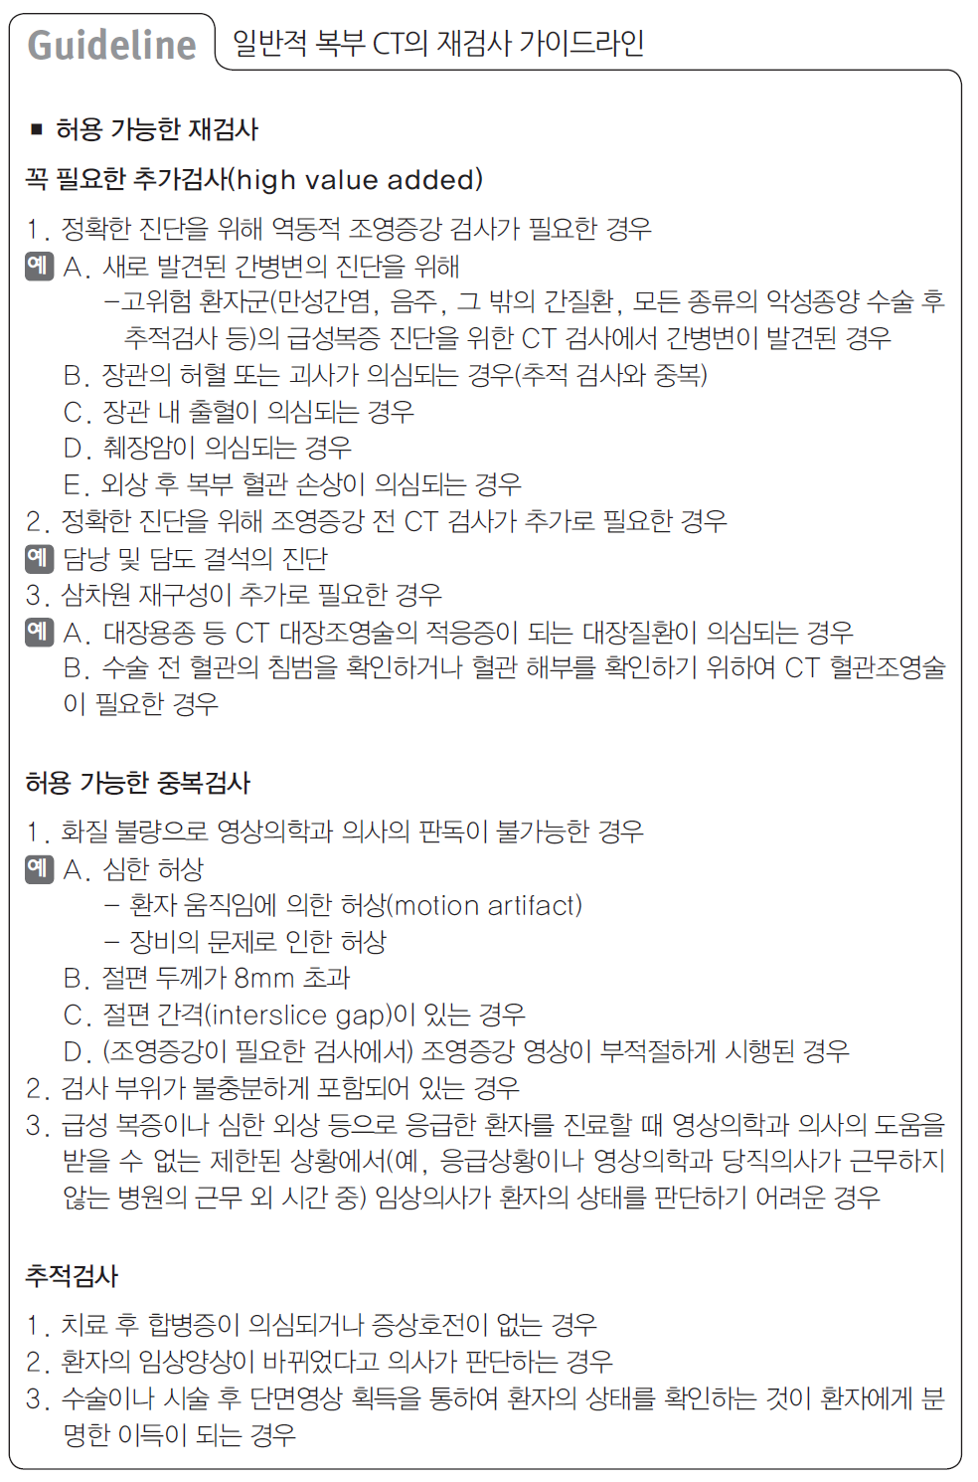

Slide 12
가이드라인 효용성에 관한 설문조사
시범운영기관의 임상과 전문의 대상
설문 내용
가이드라인 개발 취지, 재촬영 분류의 정당성
부위별 CT 및 MRI 가이드라인 내용
의료기관 종별간 형평성, 가이드라인의 명확성, 도입의 편의성 등

Slide 13
실태조사 결과 (5개병원)

Slide 14
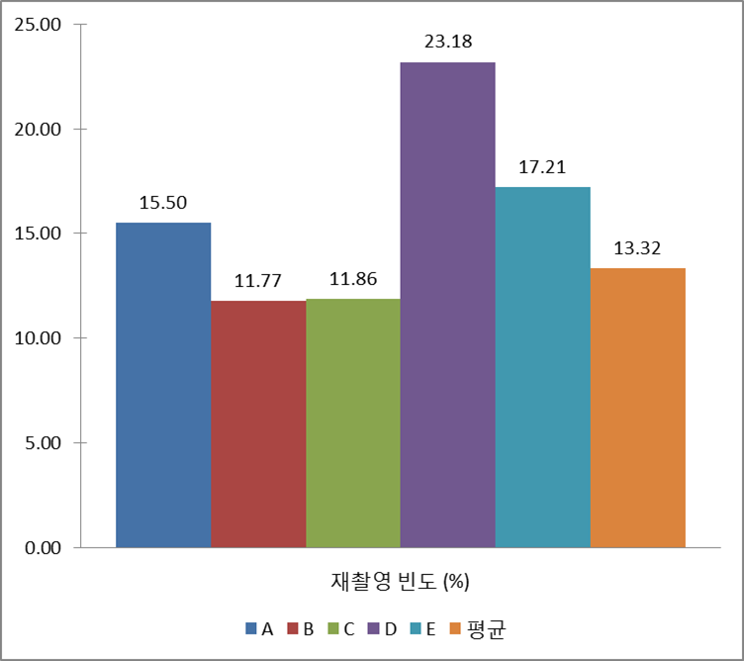
각 의료기관에서의 재검사 빈도

Slide 15
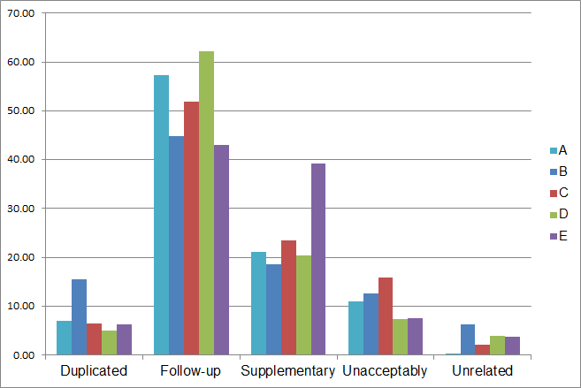
각 기관별 재검사 코드 분포

Slide 16
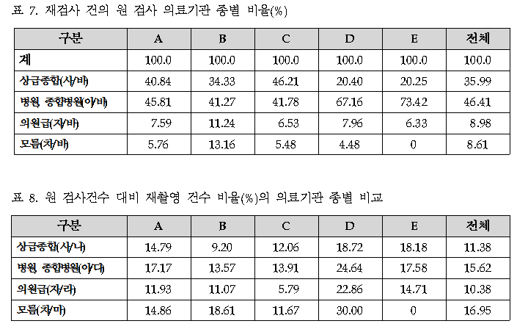

Slide 17
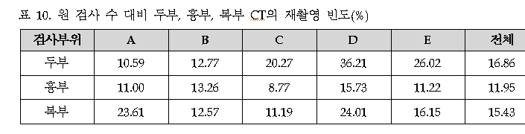
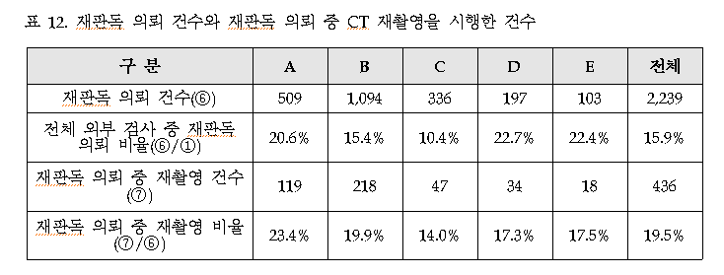

Slide 18
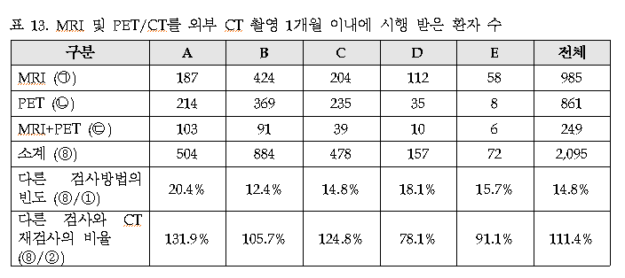

Slide 19
시범운영 결과
17개소 전국 상급종합병원 또는 종합병원
가이드라인 배포 전: 외부 CT 검사 6,762건 중 1,159건에서 CT 재검사
가이드라인 배포 후: 6,447건 중 1,296건에서 CT 재검사

Slide 20
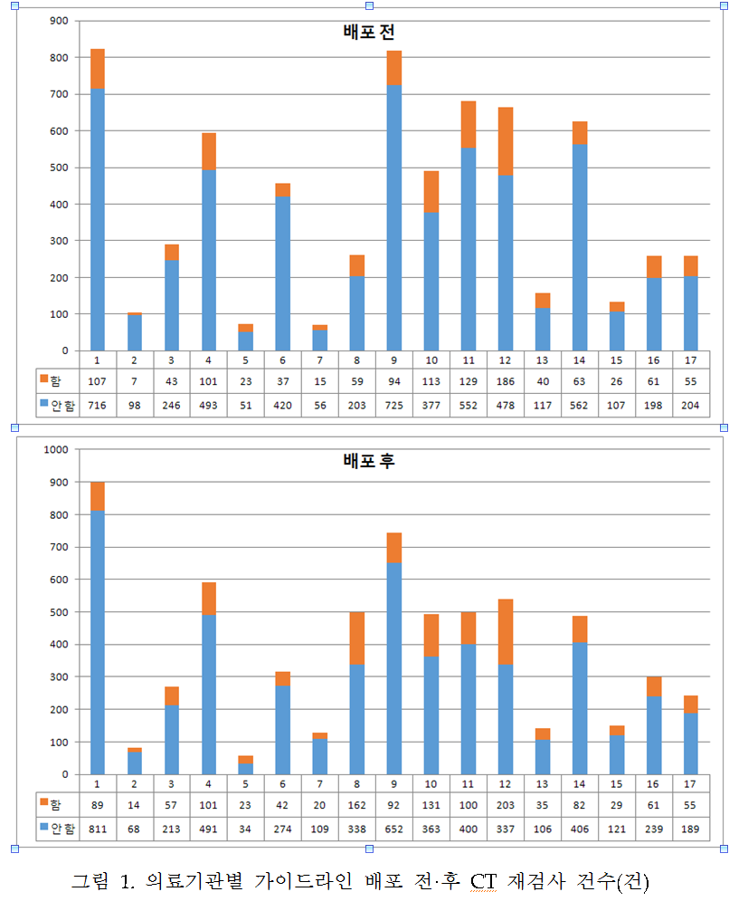

Slide 21
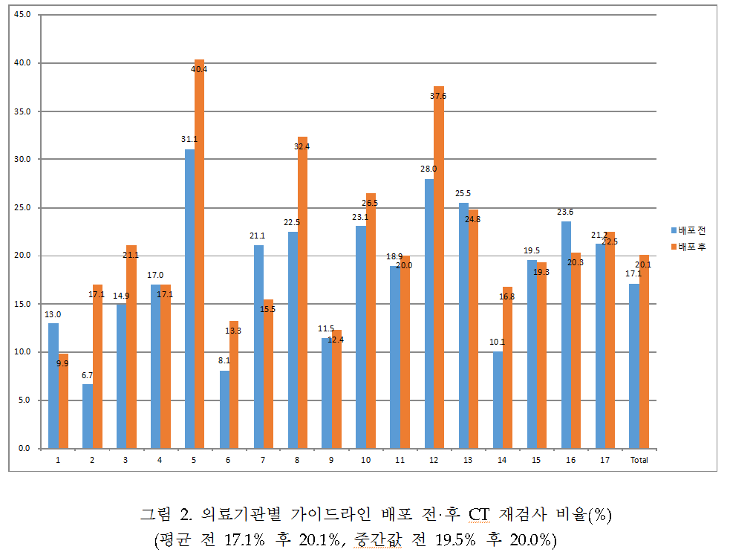

Slide 22
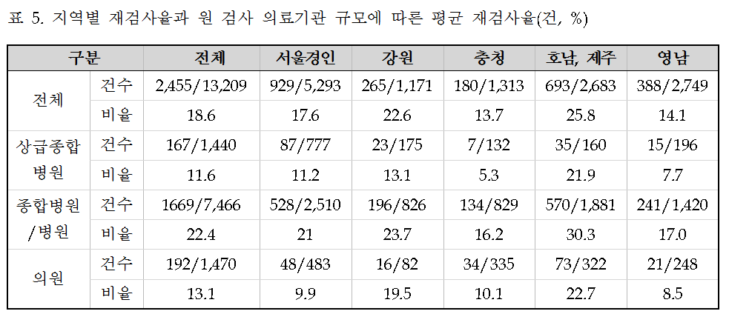
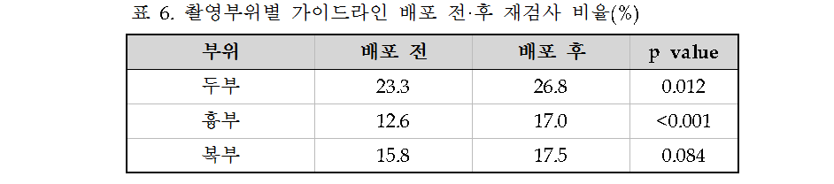

Slide 23
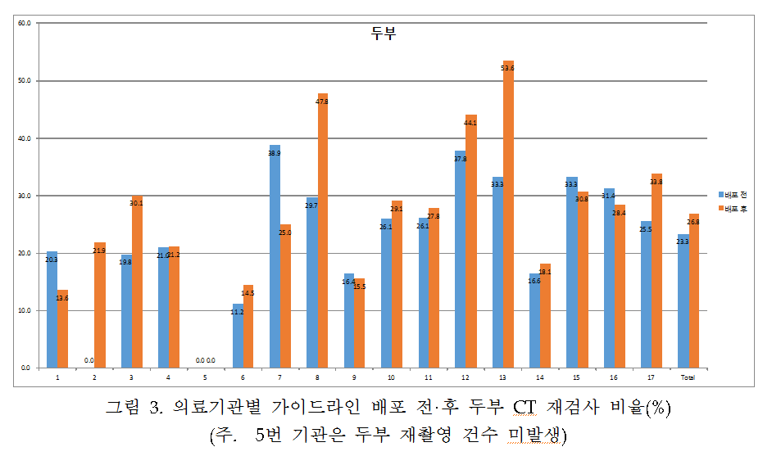

Slide 24
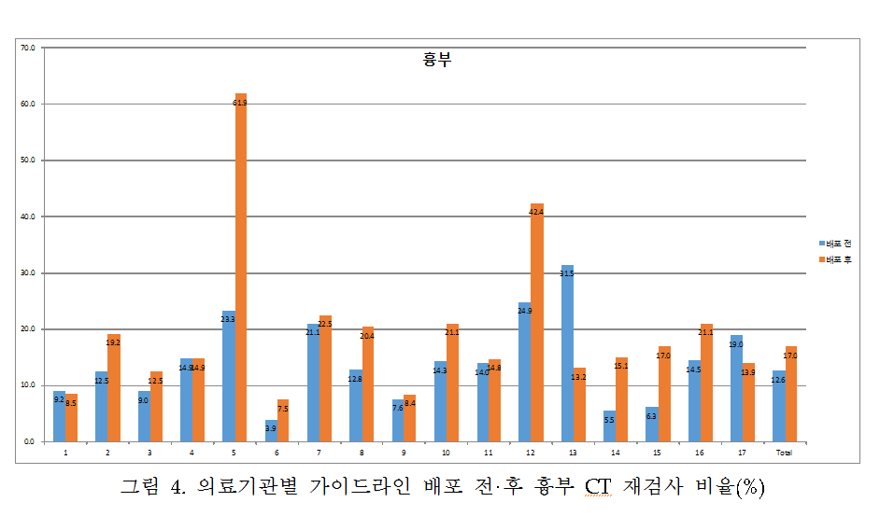

Slide 25
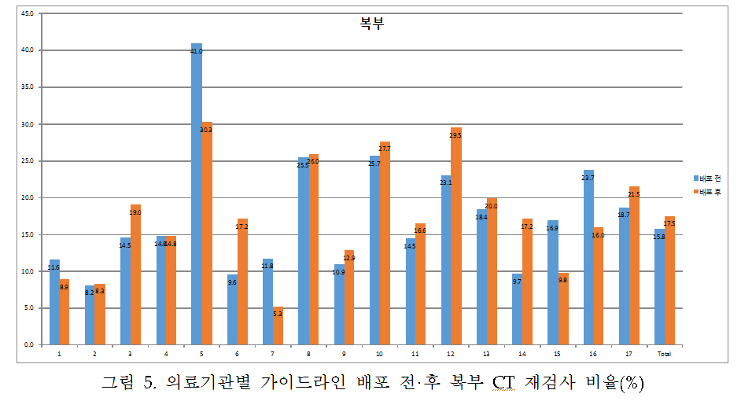

Slide 26
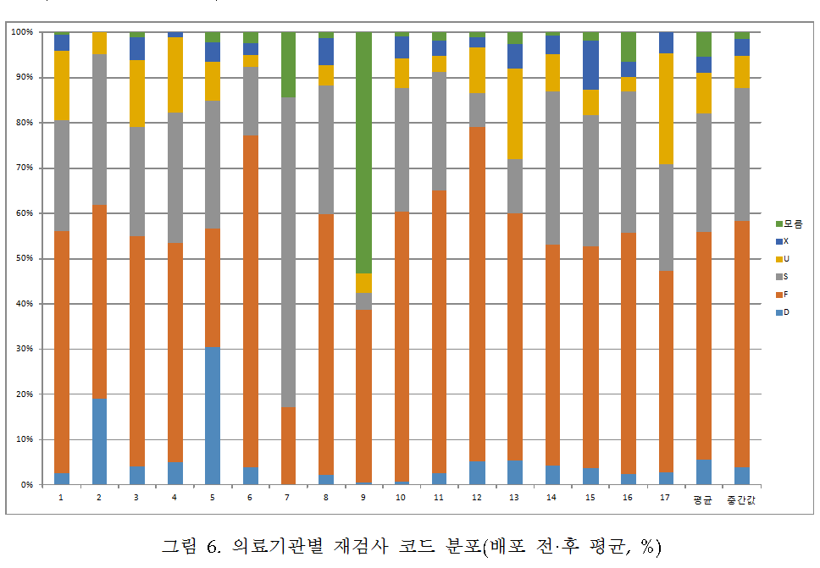

Slide 27
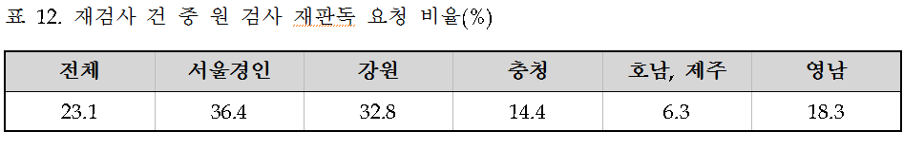
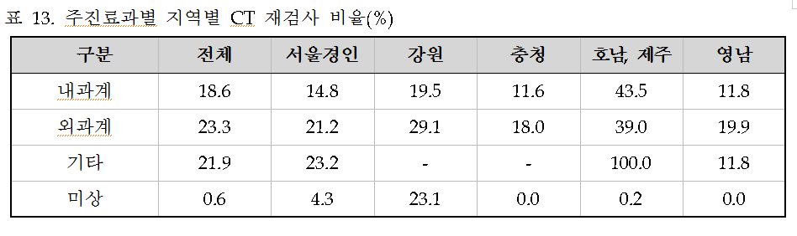

Slide 28
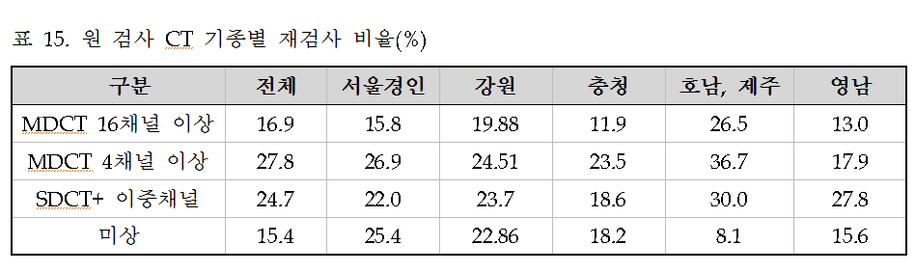
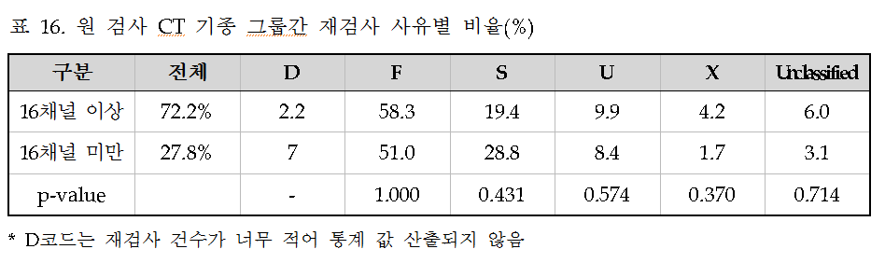

Slide 29
재검사 가이드라인 효용성에 대한 설문조사 결과
불필요한 재검사는 동일 부위에 방사선 피폭을 증가시키고 의료비를 상승시키기 때문에 점차 줄이기 위한 노력을 기울여야 하는 부분임에 틀림없다
하지만 과도하게 재검사를 규제할 경우 즉시 추가 정밀검사가 필요한 환자에게 최선의 치료를 하고자 하는 의사의 선택 여지를 좁히는 부작용도 발생할 수 있다.
재검사 가이드라인에 대한 임상의사 설문조사 결과 기 개발된 가이드라인 내용에 대하여 대체로 동의하지만 일부 문구의 명확화 등 수정을 요구한 의견도 있었다.

Slide 30
증례의 코드 별 예시

Slide 31
S : 추가검사, 원 검사만으로 정확한 환자의 진단 및 치료방향을 판단하기 곤란한 경우
① F/51 두통으로 외부 병원에서 2014-8-12 두부 CT 상 경막하 혈종 발견되어 기저 뇌동맥류 확인 위해 본원에서 2014-8-12 뇌 혈관 CT 촬영
② F/51 외부 병원 흉부 x-ray에서 이상 소견 발견되어 2014-8-4 흉부 CT 시행하여 폐 종괴 발견. 외부 병원 CT가 조영 증강 시행하지 않은 검사로 폐 종괴 조영 증강 여부와 림프절 전이 확인 위해 2014-8-6 조영 증강 흉부 CT 시행

Slide 32
D1 : 중복 검사- 화질 불량
F/93 2014-8-27 외부 병원에서 폐렴 의심되어 흉부 CT 촬영
총 32장의 영상
영상 두께: 10mm
호흡으로 인한 심한 허상
폐 영상만 있고, 종격동 영상 없음. → 2014-8-30 저선량 폐 CT 촬영

Slide 33
F1 : 수술이나 시술 후 합병증이 의심되거나 증상호전이 없는 경우
F/70 외부 병원에서 대장암 발견되어 2014-8-7 외부 병원에서 복부 CT 시행
2014-8-20에 본원에서 수술 시행 후 수술 부위 합병증 의심되어 2014-8-28 복부 CT 시행

Slide 34
F2 : 수술여부와 관계없이 환자의 임상양상이 바뀌었다고 의사가 판단하는 경우
① M/38 크론병으로 추적 검사 중인 환자
–외부 병원에서 크론병에 대해 복부 CT 시행
- 2014-9-3 소장 내시경 시행 후 소장 천공 의심되어 CT 시행
② M/75 급성 호흡 부전 증상으로 외부 병원에서 2014-8-8 CT 시행
- 본원에서 치료하던 중에 흉부 x-ray에서 종괴가 의심되는 이상 소견이 지속되어 2014-8-22 흉부 CT 촬영
③ F/73 환자, 담관암종으로 외부 병원에서 치료 및 추적 검사 시행하던 환자
- 2014-8-12 외부 병원에서 암종에 대한 추적 관찰을 이유로 복부 검사 시행
- 발열 심하여 본원 응급실로 내원하여 2014-9-9에 CT 시행
: 발열에 대한 원인 파악을 위해 검사 시행

Slide 35
F3 : 기타 추적검사, CT로 환자상태를 확인하는 것이 환자에게 분명한 이득이 되는 경우
M/76 환자 외부 병원에서 2014-7-17에 시행한 복부 CT에서 대동맥 동맥류가 발견되어 본원에서 치료 받은 후 치료 결과 확인 위해 2014-8-9 복부 CT 시행

Slide 36
U : 진단, 치료방향 변경 없을 상황에서 재촬영, 이유없음
① M/59 외상으로 두부 손상 받은 환자 외부 병원 추적 관찰 중에 2014-8-10 외부 병원에서 두부 CT 촬영 – 뇌사 상태로 본원으로 전원 되어 2014-8-14 두부 CT 촬영
: 임상 증상 변화 없고, 뇌사 진단된 상태로 특이 사항 없이 진행된 재검사
② M/71 외부 병원에서 2014-8-12 간 CT 시행하여 간세포암종 진단 받은 환자로 특별한 치료 시행하지 않고 2014-8-22 본원에서 다시 간 CT 시행

Slide 37
X : 원 검사 시행목적과 관련 없는 다른 목적으로 시행
① M/29 환자 코 부위를 다쳐 2014-8-28에 CT 시행
- 2014-9-18에 다시 코를 다쳐 CT 시행
② M/43 RUQ pain으로 외부 병원에서 2014-8-20 복부검사 시행하여 급성담낭염 진단
- 본원에서 악성 요로 상피 종양으로 치료 받고 추적 관찰하던 환자로 2014-9-18에 추적 관찰을 목적으로 복부 검사 시행하였고 이 때 2014-8-20 이전에 처방한 것임
③ F/44 2014-8-23 외부 병원에서 관상동맥 CT 촬영하여 함께 촬영된 폐 부위에서 종괴가 우연히 발견되어 2014-9-18 흉부 CT 촬영

Slide 38
제안
재검사 분류를 위한 청구서식 개발 부분
요양급여비용 청구방법 개정(안)을 다음과 같이 제시
재검사 비용 청구 시 의무적으로 재검사 사유를 기재토록 하는 방안이다. 이 때, 재검사 사유기재 대상은 재검사 정의에 부합하는 모든 건으로 원 검사가 당해기관에서 이루어진 경우를 포함

Slide 39
사유 코드 | 정 의
S | 원 검사로 진단 및 치료방향 판단 곤란(꼭 필요한 추가검사)
D1 | 화질불량(허용가능 중복검사)
D2 | 검사부위 불충분(허용가능 중복검사)
D3 | 기타 허용 가능 중복검사(허용가능 중복검사)
F1 | 수술·시술 후 합병증이 의심되거나 증상호전 없음(추적검사)
F2 | 환자의 임상양상이 바뀌었다고 의사가 판단하는 경우(추적검사)
F3 | CT가 환자에게 분명한 이득이 됨(기타 추적검사)
U | 이유 없음(불필요한 재검사)
X | 원 검사 시행과 관련 없는 다른 목적으로 시행(무관검사)

Slide 40
향후 추가로 진행되어야 할 사항
다른 modality 간 재검사의 정의 및 재검사 가이드라인
복부 CT 검사 후 간 MRI 검사를 하는 경우와 역동적 간 CT 검사 후 간 MRI 검사를 하는 경우 각각의 가이드라인이 다를 수 있음
뇌 CT 검사 후 뇌 MRI 검사를 하는 경우도 별도의 가이드라인이 필요
모든 임상상황에 대하여 가이드라인을 개발하는 것은 매우 방대한 작업이고 고려하여야 할 상황이 너무 많은데다 이해당사자도 다수여서 제정이 어려울 것으로 생각됨
재검사 사유인 추적검사에 대한 세부적 가이드라인
현재 가이드라인에는 의사가 임상적 판단을 통해 검사여부를 정하도록 정리되어 있으나 이를 뒷받침할 임상적인 근거 설정이 필요하다.
여러 질환별이나 수술별로 다양하고 적합한 가이드라인이 마련되어야 한다.

